Slide 1
Минский международный кинофестиваль Листопад. 10 лучших белорусских фильмов.

Slide 2
Минский международный кинофестиваль "Лістапад" – крупнейший кинофорум, на который каждый год в Беларуси собираются известные режиссеры, актеры, любители искусства кинематографа.

Slide 3
Немного истории фестиваля
Первый кинофорум "Лістапад" прошел в Минске в 1994 году, и до 2002 года носил название Международный кинофестиваль стран СНГ и стран Балтии. Свой вердикт выносили три жюри: кинематографистов, журналистов и зрителей. Самую высокую оценку на дебютном фестивале в 1994 году получил фильм "Анна. С 6 до 18" Никиты Михалкова.
В 1996 году главной наградой кинофестиваля стал приз зрительских симпатий, но с 2010 года победителей вновь определяет профессиональное жюри.
В 2001 году впервые торжественное открытие "Лiстапада" прошло на главной концертной площадке страны – во Дворце Республики, что впоследствии стало доброй традицией.
В 2009 году впервые на открытие и закрытие фестиваля продавались билеты.

Slide 4
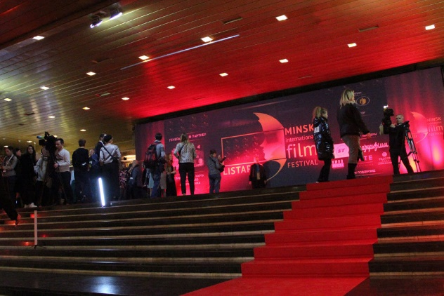
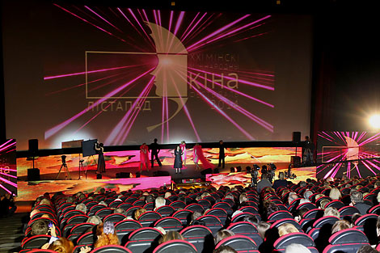
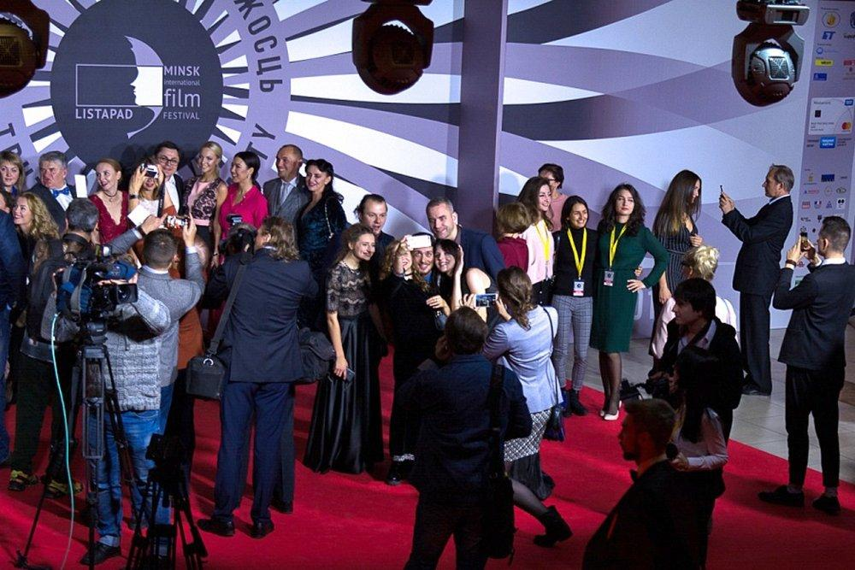
В 2011 году ММКФ впервые прошел в новом статусе. Международная федерация ассоциаций кинопродюсеров FIAPF предоставила "Лістападу" временную аккредитацию FIAPF.
В 2013 году по истечении испытательного срока Минский международный кинофестиваль "Лістапад" получил постоянную аккредитацию Международной федерации ассоциаций кинопродюсеров (FIAPF) в знак признания высокого качества организации. Фестиваль пополнил список самых престижных кинофорумов мира, в числе которых – всемирно известные Берлинский, Венецианский, Каннский, Монреальский и Московский фестивали. С 2017 года на минском фестивале появилась новая номинация, победитель которой получает приз Международной федерации кинокритиков (FIPRESCI).
Ежегодно кинофорум посещают более 40 000 зрителей и множество звёздных гостей со всего мира. Среди них были Фани Ардан, Клер Дени, Андрей Звягинцев, Эмир Кустурица, Кшиштоф Занусси, Брийянте Мендоса, Дени Коте, Сергей Лозница...

Slide 5
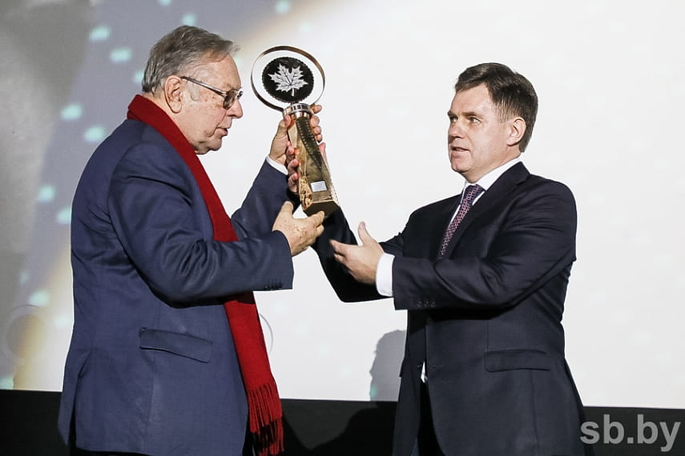
На ММКФ "Лістапад" работает шесть составов международного жюри, каждое из которых определяет победителей и вручает призы в номинациях. Самые почетные награды фестиваля – гран-при "Золото Лiстапада" ("За лучший фильм"), "Серебро Лiстапада" ("Фильм как явление искусства", присуждает Международное жюри кинопрессы), "Бронза Лiстапада" (приз зрительских симпатий за лучший игровой фильм).
Престижные награды вручаются в конкурсах документального кино, конкурсе фильмов для детской и юношеской аудитории "Лiстападзiк".
Учрежден также Приз Президента Республики Беларусь А.Г. Лукашенко "За гуманизм и духовность в кино".

Slide 6
Минский международный кинофестиваль "Лістапад"-2020
XXVII Минский международный кинофестиваль "Лістапад" должен был состояться с 6 по 13 ноября под слоганом "Магия образа", обращенным к уникальной природе кино. Однако форум отменен. "В связи с неблагоприятной эпидемиологической ситуацией оргкомитетом принято решение об отмене в 2020 году всех мероприятий XXVII Минского международного кинофестиваля "Лістапад", – говорится в сообщении.

Slide 7
Фестиваль в 2021году
Национальная киностудия "Беларусьфильм" занимается организацией XXVII Минского международного кинофестиваля "Лістапад".
"Важный момент, что в этом году Национальная киностудия "Беларусьфильм" по решению Министерства культуры будет заниматься организацией Минского международного кинофестиваля "Лістапад". Фестиваль пройдет в 27-й раз. В прошлом году он не состоялся. Мы с уважением относимся к предыдущей команде и не хотим потерять достигнутое. Тем не менее будут дополнительные креативные решения, новые имена, фильмы".

Slide 8
Организаторы "Лістапада" смотрят на предстоящее событие с оптимизмом. Некоторые говорят, что фестиваль пропадает. Но нет, наоборот, он получил новую волну своего развития.
Начиная со смены команды. Сменит «Лiстапад» и свой привычный слоган и логотип. В конкурсе молодежных кинолент не будет ограничений по жанрам.
Дирекция фестиваля получила 273 заявки из 54 стран. Среди них как давние друзья и кинопартнеры Беларуси, так и страны Западной и Центральной Европы, Латинской Америки и даже Азии.

Slide 9
Кинофестиваль "Лiстапад" пройдет с 20 по 26 ноября, сообщила БЕЛТА пресс-секретарь Национальной киностудии "Беларусьфильм«
Кинофестиваль, продолжая многолетнюю историю кинофорума, постарается в этом году представить лучшие достижения мирового кинематографа. Он ставит своей целью знакомство белорусского зрителя с самыми интересными и значимыми работами зарубежных кинематографистов, включение белорусской кинематографической индустрии в современные мировые процессы, содействие профессиональному росту белорусских кинематографистов
В этом году основная конкурсная программа включает: основные конкурсы игрового и документального кино, конкурс молодежного кино "Кино молодых", конкурс фильмов для детской и юношеской аудитории "Лiстападзiк".

Slide 10
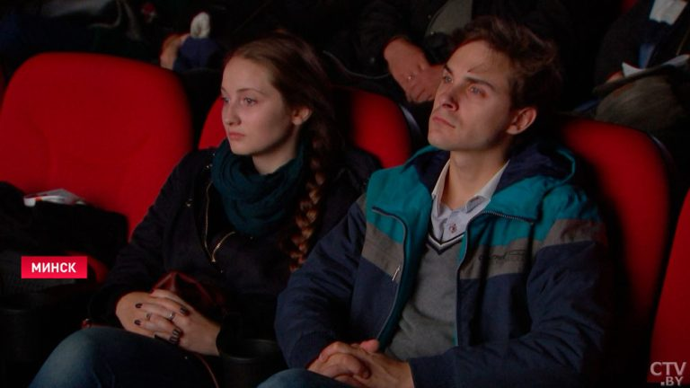
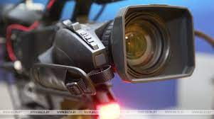
Предпочтения отдаются кинофильмам, отмеченным на международных кинофестивалях и получившим высокую оценку кинематографистов и зрителей. Кроме того, пройдут показы внеконкурсной программы "Кино друзей", которую составят работы кинокомпаний - партнеров "Беларусьфильма", а также ретроспективные показы, посвященные 85-летию выдающегося режиссера, народного артиста СССР и БССР Виктора Турова. Особое внимание будет уделено таким датам, как 80-летие начала Великой Отечественной войны и 50-летие белорусской анимации.
Организаторами кинофестиваля выступают Министерство культуры, Мингорисполком при участии Национальной государственной телерадиокомпании и Белорусского союза кинематографистов.

Slide 11
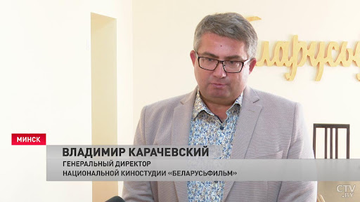
Генеральный директор Национальной киностудии "Беларусьфильм" Владимир Карачевский рассказал об особенностях организации и проведения XXVII Минского международного кинофестиваля "Лiстапад"
«Фестиваль в этом году расширяет свою географию. "Мы не ограничиваем страны. Беларусь объявляет о своей открытой политике. Несмотря на санкции, мы готовы к диалогу. И кино - это то, что должно объединять людей, а не разъединять. Поэтому мы приглашаем все кинематографические организации со всего мира к сотрудничеству, приглашаем к участию частные, государственные, негосударственные компании, дистрибьюторов, продюсеров», - подчеркнул Владимир Карачевский.
Гендидектор рассказал, что заявки на участие в кинофестивале принимаются до 1 октября. Кроме того, первыми отсматриваются те фильмы, которые в последние 1,5 года становились победителями на различных фестивалях. Регламент можно увидеть на сайте нашей киностудии, где есть раздел "Лiстапад", а с сентября начал работать полноценный сайт фестиваля", - добавил он.

Slide 12
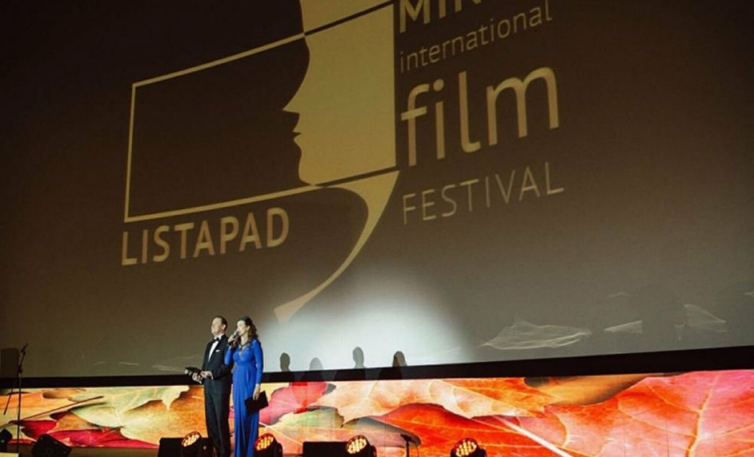
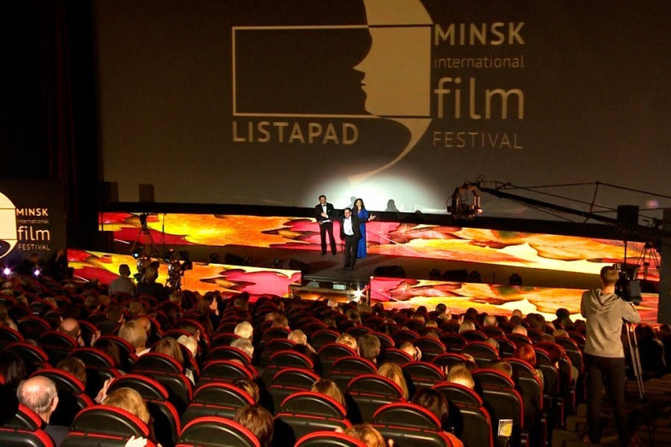
"В этом году мы предполагаем, что ряд фильмов, которые принимают участие в конкурсе, будет показан не только в столице, но и в регионах. Таким образом, мы возвращаемся к той практике, которая была до 2012 года", - отметил Владимир Карачевский.
"Церемонии открытия и закрытия фестиваля, а также показы фильмов, на которых нужно большее количество зрителей, пройдут в кинотеатре "Москва". Основная программа игрового кино пройдет в кинотеатрах "Москва" и "Центральный", документального - в малом зале "Пионера" и в "Центральном", "Кино молодых" - в одном из залов кинотеатра "Беларусь". Творческие встречи, внеконкурсные показы пройдут в Доме кино", - сказал Владимир Карачевский.

Slide 13
Мы подготовили список 10 лучших белорусских фильмов, которые точно достойны вашего внимания

Slide 14
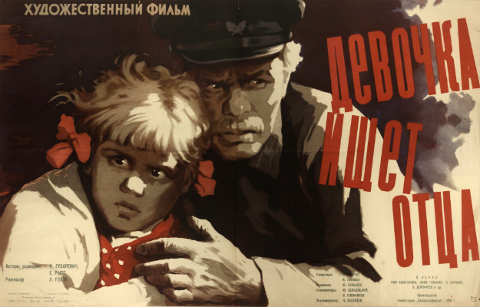
«ДЕВОЧКА ИЩЕТ ОТЦА», 1959 Г.
Детскую приключенческую ленту «Девочка ищет отца» снимали более 60 лет назад, когда белорусы еще не были избалованы фильмами, поэтому для многих она стала одним из ярких детских воспоминаний. Да и картина режиссера Льва Голуба получилась настолько качественной и увлекательной, что получила множество наград, была продана для коммерческого проката в 83 страны и до сих пор считается географическим лидером белорусского кино.
По сюжету лесник спасает из-под бомбежки четырехлетнюю девочку, а потом узнает, что это дочка известного партизанского командира батьки Панаса, за которой гоняется гестапо. Маленькой Леночке и внуку лесника Янке придется многое пережить, пока девочка будет искать отца.

Slide 15
«ЧЕРЕЗ КЛАДБИЩЕ», 1964 Г.
Эту военную ленту ЮНЕСКО включила в список 100 наиболее значимых фильмов о Второй мировой войне. Действие происходит в 1942 году. Группа белорусских партизан должна подорвать немецкие военные эшелоны. Молодого парня Михася отправляют на смертельно опасное задание, он должен принести снаряды из сторожки механика, но сталкивается с немцами. Фильм снимался в 1960-х годах, и на волне «оттепели» авторы одними из первых в советском кино представили шок и разочарование людей, увидевших реальную войну. Ведь настоящая жизнь сильно отличалась от военной пропаганды.

Slide 16
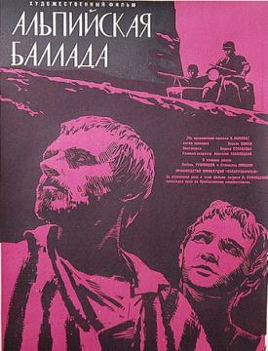
«АЛЬПИЙСКАЯ БАЛЛАДА», 1965 Г.
Фильм по одному из самых известных произведений Василия Быкова. Советский солдат Иван сбегает из лагеря военнопленных, расположенного в итальянских Альпах. Он случайно встречает итальянку Джулию, которой также удалось убежать. Вместе они скрываются в горах от преследования, напуганные, страдающие от голода, но... влюбляясь и наслаждаясь невероятной красотой вокруг. Эти три дня вместили в себя, кажется, целую вечность. Повестью был заинтересован известный итальянский режиссер, он даже пытался получить права на постановку фильма. В Риме успели выбрать актеров на роли Ивана и Джулии. Но сценарий достался Борису Степанову, который выбрал для съемок горы в Карачаево-Черкесии и снял очень трогательный фильм, который даже в 2003 году, в век совершенно другого кино, отобрали для ретроспективного показа в Каннах.

Slide 17
«ВЕНОК СОНЕТОВ», 1976 Г.
История о двух юношах, которые не слушают взрослых и рвутся на фронт. Они сбегают из музыкального училища и очень скоро понимают, что война – это не просто игра в героев. И хоть действие происходит в самом конце войны, юноши еще успеют встретиться с фашистами. Картину снял в 1976 году режиссер Валерий Рубинчик. Стихи, которые звучат в ленте, написала и исполнила Белла Ахмадулина.

Slide 18
«ДИКАЯ ОХОТА КОРОЛЯ СТАХА», 1979 Г.
Книга Владимир Короткевич «Дикая охота короля Стаха» определенно входит в список обязательных для прочтения произведений белорусской литературы. Фильм хоть и сильно отличается от книги по сюжету, заслуживает не меньшего внимания. Тем более что это первый белорусский мистический триллер. Молодой этнограф приезжает на Полесье, чтобы изучать местные предания. Он селится в небольшом, но старинном поместье, где живет последняя представительница рода Надежда Яновская. Вскоре юноша узнает старинную местную легенду о дикой охоте короля Стаха, а потом и сам становится свидетелем пугающих мистических событий.

Slide 19
«ЛЮДИ НА БОЛОТЕ», 1981 Г.
Еще одна экранизация известного белорусского романа. Причем не просто фильм, а небольшой сериал. В глухой полесской деревне Курени, куда из-за болот практически невозможно добраться, жители решают проложить через топкие места гать к новой жизни. А на фоне социальных перемен разыгрываются истории двух главных героев, так хорошо знакомых белорусам из книги, Василя и Ганны. Особенным этот фильм делает полесский говор. И смотреть картину лучше в изначальном техническом качестве, тогда будет проще понять, почему в свое время на «Люди на болоте» сходили больше 4 миллионов человек.

Slide 20
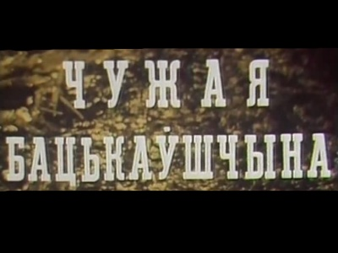
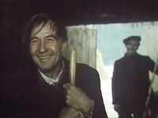
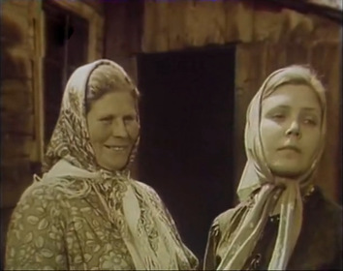
«ЧУЖАЯ ВОТЧИНА», 1982 Г.
В свое время фильм провалился в прокате, но тем не менее он до сих пор считается одной из лучших лент «Беларусьфильма». Белорусский арт-хаус 35-летней давности, где в центре внимания история беременной женщины, которая хочет заполучить себе дом, чтобы жить там с любимым, и ее брата, молодого белорусского поэта, который не может реализоваться при польской власти (действие происходит на территории Западной Беларуси, находившейся в составе Польши). Одна из основных проблем, которую затрагивают авторы, – как белорусу сохранить свое «я», свои голос, песню, язык в условиях внешних неблагоприятных обстоятельств.

Slide 21
«БЕЛЫЕ РОСЫ», 1983 Г.
Представлять «Белые Росы» нет нужды, это, безусловно, один из самых известных фильмов, поставленных на «Беларусьфильме». Разве что не все белорусы знают, что снимали его в Гродно, а срежиссировал ленту белорус Игорь Добролюбов. Фильм вышел в канун перестройки, и в нем уже нет советской пропаганды, а есть незатейливая история старого Федоса и трех его сыновей. «Белые Росы» многие жители Советского Союза пересмотрели по 20 раз, да и сейчас, спустя несколько десятков лет, его нередко крутят по телевидению.

Slide 22
На месте, где проходили съемки киноленты, установлены деревянные фигуры главных героев Федора Ходаса, его соседа Тимофея и собаки по кличке Валет. На их создание автору проекта понадобилось более трех месяцев. Композицию расположили рядом с колодцем, который тоже фигурировал в фильме. Автор скульптур отобразил сцену, когда главные герои «лечились» тещиной настойкой.

Slide 23
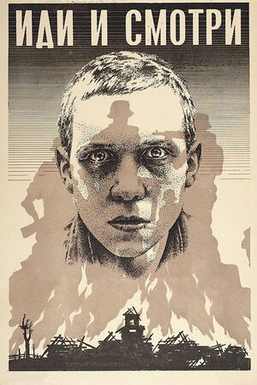
1985 Г.
Антивоенный фильм об ужасах фашистских карательных акций в истории деревенского подростка Флеры, который за два дня из веселого мальчика превращается в седого старика. Кинорежиссер Элем Климов понимал, что фильм получится жестким, и его вряд ли будут смотреть, но считал, что должен отснять картину, чтобы показать настоящую войну и таким образом призывать к миру в будущем. Команда боролась за фильм 8 лет: сценарий долго отказывались утверждать, в какой-то момент съемки были остановлены. Но в итоге Климову удалось снять фильм, причем он не допустил ни одной цензурной правки, а согласился лишь поменять название. Картина вышла к 40-летию Победы в Великой Отечественной войне и получила такой резонанс, которого никто не ожидал. Она побывала на множестве международных фестивалей, была переведена на многие языки. В итоге «Иди и смотри» посмотрели больше 30 миллионов человек.

Slide 24
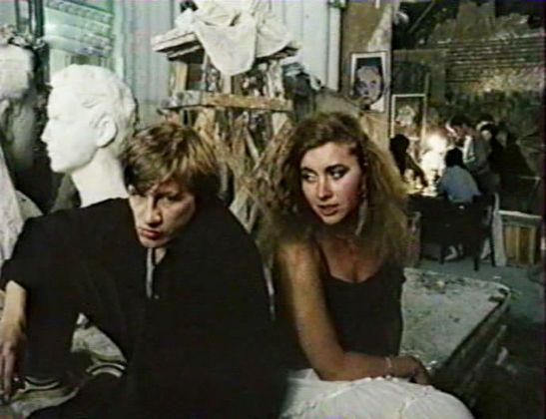
«МЕНЯ ЗОВУТ АРЛЕКИНО», 1988 Г.
Самый кассовый фильм за историю белорусского кино, ставший во второй половине 1980-х гг. настоящим общественным явлением. На территории всего огромного Советского Союза не было газеты или журнала, где бы не появились отзывы на эту ленту. За первые 15 месяцев проката фильм посмотрели почти 42 миллиона человек. Криминальная драма Валерия Рыбарева одной из первых в советском кино правдиво показала молодежные проблемы середины 1980-х. В центре сюжета – молодой парень с прозвищем «Арлекино». Он лидер группы молодых людей, которые называют себя «волками», ищут острых ощущений и противостоят другим группировкам. Cъемки фильма проходили в Гродно.

Slide 25
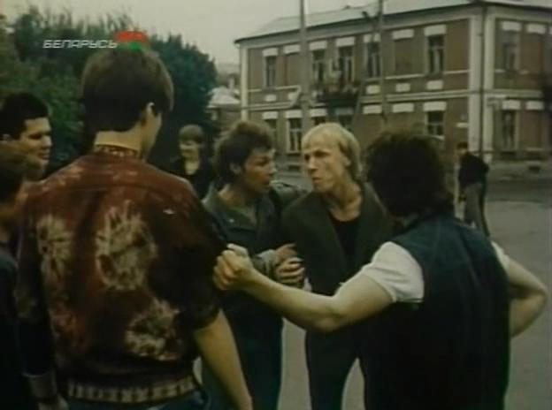
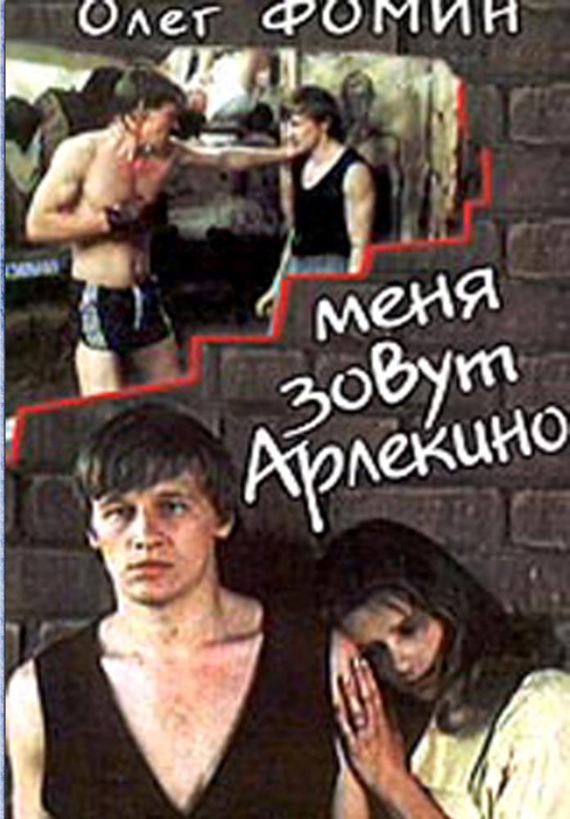
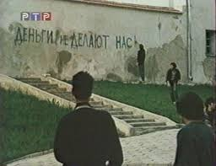
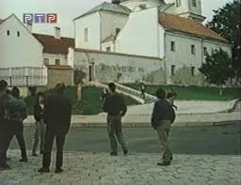
«Когда фильм снят в знакомом для меня месте, смотреть становиться еще интересней».

Slide 26
Спасибо за внимание и хорошего просмотра!

